Slide 1

GIỚI THIỆU VỀ Bootstrap 4:
Bootstrap 4 (viết tắt là BS4) là phiên bản mới của Bootstrap, là framework HTML, CSS và JavaScript phổ biến nhất để thiết kế web đáp ứng, ưu tiên trên nền tảng di động. Tương tự như Bootstrap 3, Bootstrap 4 hoàn toàn miễn phí tải về và tự do sử dụng.

Slide 2
So sánh Bootstrap 3 và Bootstrap 4:
Bootstrap 4 là phiên bản mới nhất của Bootstrap tính đến thời điểm viết bài này, với các thành phần mới, css nhanh hơn và khả năng đáp ứng cao hơn. Bootstrap 4 hỗ trợ tất cả các trình duyệt và nền tảng với các phiên bản ổn định và mới nhất. Tuy nhiên, một nhược điểm duy nhất đó IE9 không hỗ trợ Bootstrap 4.
Nếu bạn cần chạy giao diện web trên trình duyệt IE8 và IE9, bạn nên dùng Bootstrap 3. Đây là phiên bản ổn định, hỗ trợ các bản vá lỗi và các thay đổi tài liệu.

Slide 3
Lý do sử dụng Bootstrap:
_Dễ dùng: bất cứ ai với kiến thức cơ bản về HTML và CSS đều cũng có thể sử dụng Bootstrap
_Các tính năng đáp ứng: CSS đáp ứng của Bootstrap thích hợp với điện thoại, máy tính bảng và máy tính để bàn.
_Tiếp cận ưu tiên thiết bị di động đầu tiên: Trong Bootstrap, các phong cách điện thoại di động là một phần của framework lõi.
_Tương thích trình duyệt: Bootstrap 4 tương thích với các trình duyệt hiện đại (Chrome, Firefox, InternetExplorer 10+, Edge, Safari, and Opera).

Slide 4
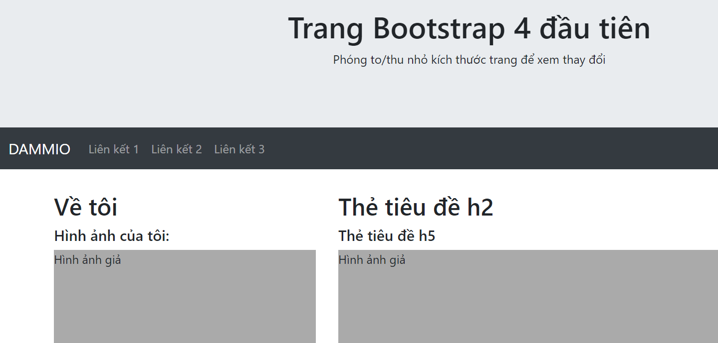
Giao diện Bootstrap 4 cơ bản:

Slide 5
Cài đặt Bootstrap 4:
Có hai cách chính để cài đặt Bootstrap đó là: nhúng Bootstrap 4 từ CDN (mạng phân phối nội dung) và tải từ trang getbootstrap.com.

Slide 6

1. Nhúng Bootstrap 4 từ CDN:
Khi triển khai website trên mạng, đa số các lập trình viên đều sử dụng nhúng Bootstrap thông qua CDN vì cách này giúp tiết kiệm băng thông cho website. MaxCDN cung cấp các CDN cho CSS và JavaScript của Bootstrap cũng như thư viện jQuery. Ví dụ nhúng các tập tin cần thiết để xây dựng một website dùng BS4 như sau:
01 02 03 04 05 06 07 08 09 10 11 | <!-- CSS được tối ưu và biên dịch mới nhất --> <link rel="stylesheet" href="https://maxcdn.bootstrapcdn.com/bootstrap/4.1.0/css/bootstrap.min.css"> <!-- Thư viện jQuery (dammio.com) --> <script src="https://ajax.googleapis.com/ajax/libs/jquery/3.3.1/jquery.min.js"></script> <!-- Popper JS --> <script src="https://cdnjs.cloudflare.com/ajax/libs/popper.js/1.14.0/umd/popper.min.js"></script> <!-- JavaScript biên dịch mới nhất --> <script src="https://maxcdn.bootstrapcdn.com/bootstrap/4.1.0/js/bootstrap.min.js"></script>

Slide 7
Trong ví dụ trên bạn thấy xuất hiện hai thư viện JavaScript: jQuery và Popper. Vậy tại sao chúng ta nên dùng thư viên này? Lý do là jQuery và Popper dùng để tạo các thành phần website như hộp thoại (modal), chú thích (tooltip), popover,… giúp website có nhiều tính năng và nâng cao trải nghiệm người dùng hơn.
Xây dựng giao diện cơ bản:
Thêm dạng tài liệu (doctype) là HTML5
Bootstrap 4 dùng các thuộc tính CSS và phần tử HTML yêu cầu tài liệu HTML phải là phiên bản HTML5. Việc thêm này rất dễ như sau.
1 2 3 4 5 6 | <!DOCTYPE html> <html lang="en"> <head> <meta charset="utf-8"> </head> </html>

Slide 8
Bootstrap 4 ưu tiên thiết bị di động:
Bootstrap 4 được thiết kế đáp ứng trên các màn hình thiết bị di động. Do đó, các phong cách ưu tiên di động là phần lõi chính trong framework. Để chắc chắn việc hiển thị thu phóng thích hợp, bạn thêm thẻ meta sau bên trong phần tử head.
1 | <meta name="viewport" content="width=device-width, initial-scale=1">
 Phần này tương tự như BS3, phần width=device-width đặt độ rộng trang theo độ rộng màn hình. Khi giao diện website chạy trên các thiết bị màn hình khác nhau thì trang web sẽ có độ rộng khác nhau. Phần initial-scale=1 thiết lập mức thu phóng ban đầu, thông thường là 1 (tức 100%).

Slide 9
Tạo các vùng chứa:
Vùng chứa là vùng chứa toàn bộ giao diện website. Theo cách thiết kế website cũ, vùng chứa chính là thẻ div chính bao toàn bộ nội dung website. Không khác gì BS3, BS4 cũng chứa 2 dạng vùng chứa:
 Lớp .container cung cấp vùng chứa có độ rộng cố định
 Lớp .container-fluid cung cấp độ rộng toàn phần, tùy theo kích thước màn hình.
 Tùy theo yêu cầu thiết kế, bạn có thể chọn 1 trong hai lớp này để tạo vùng chứa cho website.

Slide 10
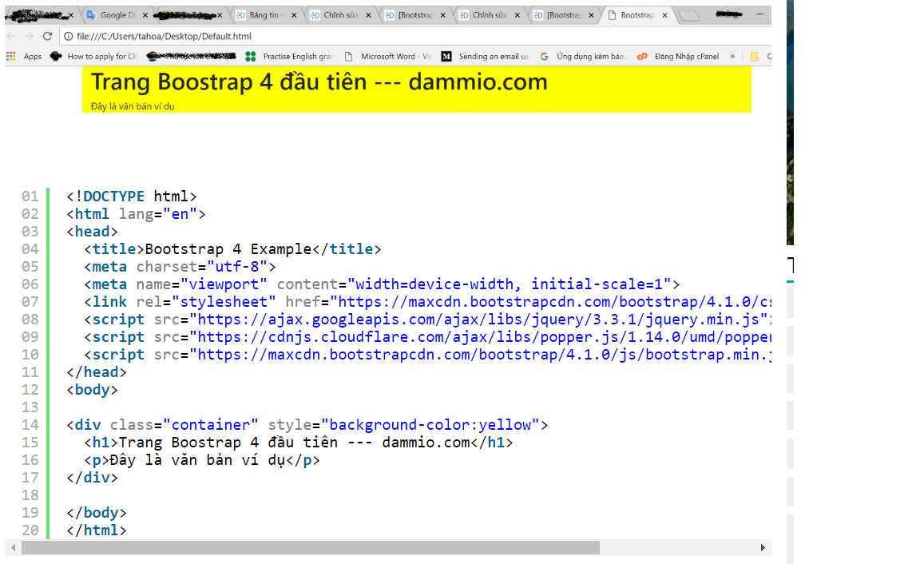
Giao diện website sử dụng lớp .container
và lớp .container-fluid:
Giao diện đầu tiên chúng ta sẽ dùng lớp .container, nhận xét thấy giao diện này không thể trải rộng toàn bộ màn hình.

Slide 11
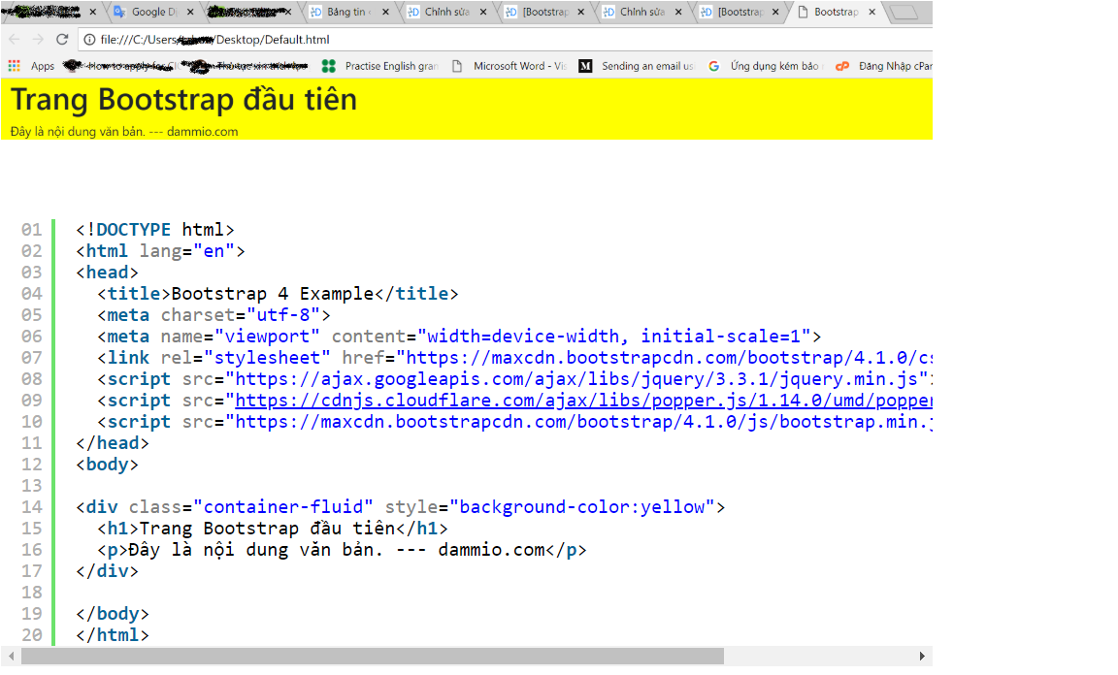
Tiếp theo đây là giao diện dùng lớp .container-fluid được trải rộng toàn bộ màn hình.

Slide 12
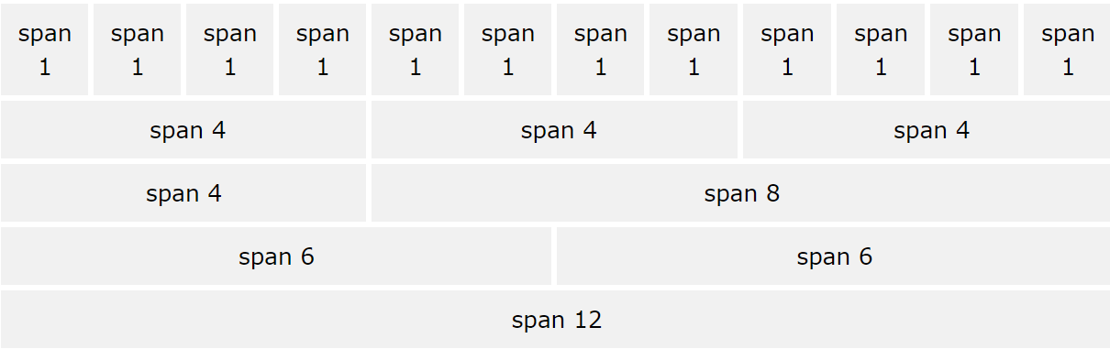
Hệ thống lưới Bootstrap 4:
Tương tự như Bootstrap 2, Bootstrap 4 cũng có hệ thống lưới 12 cột. Nếu bạn không muốn dùng 12 cột riêng lẻ, bạn có thể gom nhiều cột lại thành một cột rộng hơn.
Hệ thống lưới có tính đáp ứng, các cột sẽ tự động sắp xếp lại tùy theo kích thước màn hình. Bạn hãy chắn chắn tổng các cột phải là 12 hoặc ít hơn.

Slide 13
Các lớp lưới:
Điểm mới ở Bootstrap 4 là hệ thống lưới có 5 lớp.
.col- (thiết bị cực nhỏ – độ rộng màn hình ít hơn 576px)
.col-sm- (thiết bị nhỏ – kích thước màn hình >= 576px)
.col-md- (thiết bị trung bình – kích thước màn hình >= 768px)
.col-lg- (thiết bị lớn – kích thước màn hình >= 992px)
.col-xl- (thiết bị siêu lớn – kích thước màn hình >= 1200px)
Nếu để ý bạn có thể lấy lớp .col-xs- ở BS3 đã bị bỏ thay bằng lớp .col-. Các lớp ở trên có thể kết hợp để tạo bố cục giao diện linh hoạt và năng động hơn.

Slide 14
Cấu trúc cơ bản của một mạng lưới Bootstrap 4:
Để định nghĩa một lưới BS4, bạn định nghĩa thẻ div với lớp .row ở ngoài, bên trong là các thẻ div với các lớp col-*-* định nghĩa cách hiển thị ở các kích thước màn hình.
<!-- Điều khiển chiều rộng cột và cách hiển thị trên các thiết bị khác nhau --- dammio.com -->
<div class="row">
<div class="col-*-*"></div>
<div class="col-*-*"></div>
</div>
<div class="row">
<div class="col-*-*"></div>
<div class="col-*-*"></div>
<div class="col-*-*"></div>
</div>

Slide 15
Văn bản trong Bootstrap 4:
Bootstrap 4 dùng font chữ có kích thước mặc định là 16px, với chiều cao dòng là 1.5. Kiểu chữ mặc định là “Helvetica Neue”, Helvetica, Arial, Sans-Serif. Thêm nữa, tất cả phần tử p đều có margin-top: 0 và có margin-bottom: 1rem (mặc định là 16px).

Slide 16

Các lớp định nghĩa văn bản:
Bootstrap 4 chứa một số lớp khác dùng để định nghĩa văn bản sau đây.
.font-weight-bold: in đậm
.font-italic: in nghiêng
.font-weight-light: in nhạt
.font-weight-normal: in bình thường
.lead: làm văn bản nổi bật
.small: chữ nhỏ (85% bình thường)
.text-left, .text-center:, .text-right canh trái, canh giữa, canh phải
.text-*-left, .text-*-center, .text-*-right: canh trái, canh giữa, canh phải tùy theo màn hình small, medium, large hay xlarge.
.text-monospace: văn bản khoảng trống đơn
.text-nowrap: văn bản không bao
.text-lowercase, .text-uppercase, .text-capitalize: văn bản thường, văn bản hoa chữ đầu, văn bản in hoa
.text-justify: canh đều

Slide 17
Màu sắc trong Bootstrap 4:
Màu nền:
Các lớp dùng để định nghĩa màu nền là: .bg-primary, .bg-success, .bg-info, .bg-warning, .bg-danger, .bg-secondary, .bg-dark và .bg-light. Lưu ý màu nền không áp dụng cho màu chữ, do đó, trong một số trường hợp bạn phải lớp .text-* cùng với màu nền để định nghĩa màu chữ.
Bootstrap 4 có 4 lớp bối cảnh có thể dùng để định nghĩa “ý nghĩa bằng màu sắc”, đó là: .text-muted, .text-primary, .text-success, .text-info, .text-warning, .text-danger, .text-secondary, .text-white, .text-dark, .text-body (mặc định là màu văn bản chính của trang web, thường màu đen) và .text-light. Sau đây, bạn có thể xem ví dụ để nhận biết các màu sắc của các lớp.

Slide 18
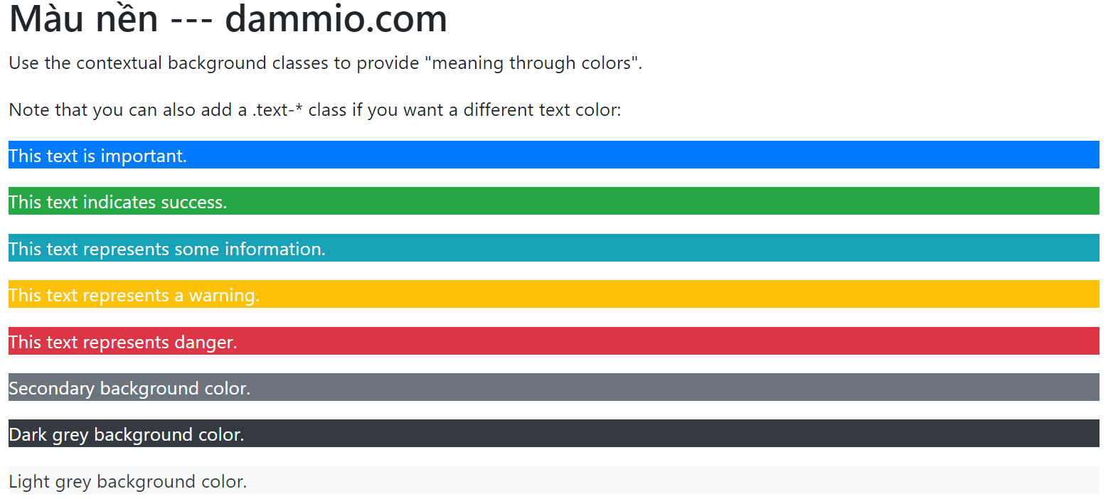
Màu nền:
Các lớp dùng để định nghĩa màu nền là: .bg-primary, .bg-success, .bg-info, .bg-warning, .bg-danger, .bg-secondary, .bg-dark và .bg-light. Lưu ý màu nền không áp dụng cho màu chữ, do đó, trong một số trường hợp bạn phải lớp .text-* cùng với màu nền để định nghĩa màu chữ.

Slide 19

Hình ảnh:
Trong Bootstrap 4, bạn có thể hiển thị hình ảnh với 4 góc bo tròn, hình tròn hay hình có khung ảnh đẹp mắt bao quanh.

Slide 20
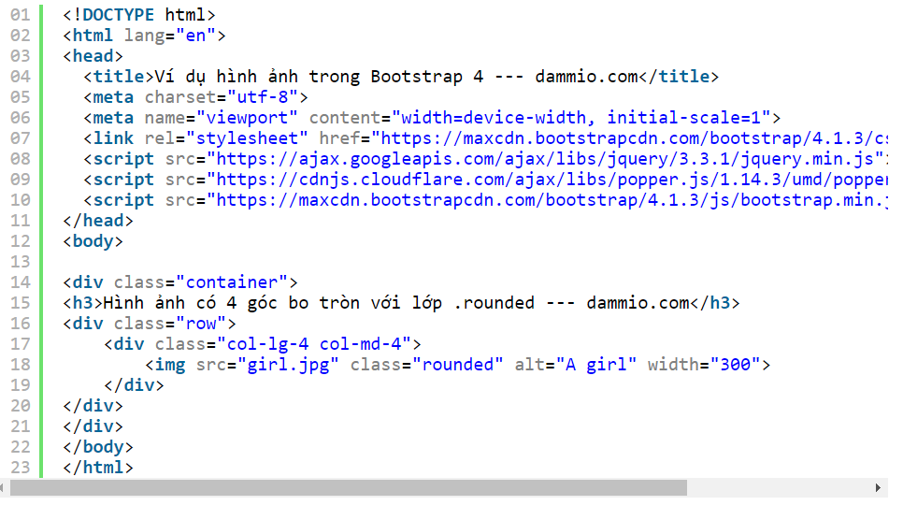
Hình có góc bo tròn:
Để hiển thị hình có góc bo tròn, bạn có thể thêm lớp .rounded vào một thẻ hình ảnh.

Slide 21
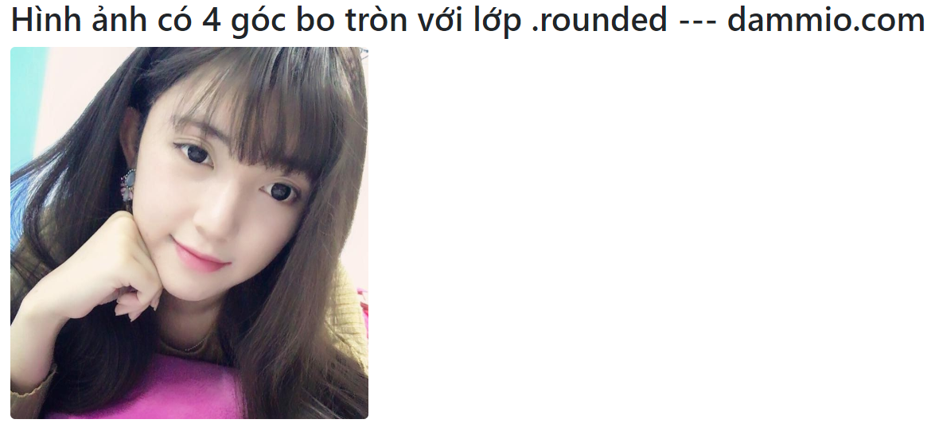
Hình ảnh tròn:
Bạn chỉ cần lớp .rounded-circle là có thể biến hình ảnh cần hiển thị thành hình tròn.
1 | <img src="girl.jpg" class="rounded-circle" alt="A girl" width="300">

Slide 22
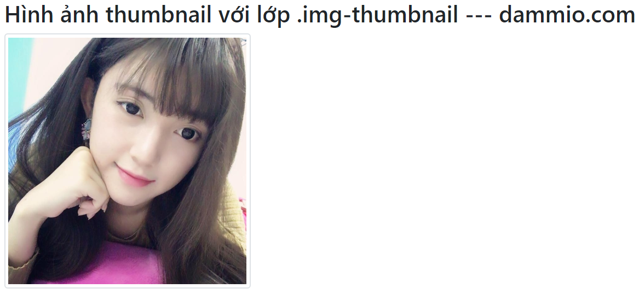
Hình thu nhỏ:
Nếu bạn muốn tạo hình thu nhỏ có khung viền xung quanh thì bạn có thể sử dụng lớp .img-thumbnail
1 | <img src="girl.jpg" class="img-thumbnail" alt="A girl" width="300">

Slide 23


